Slide 1
Ülkem Yanımda Projesi
Notes:
Sayın Bakanım, Kıymetli misafirler, değerli öğretmenlerimiz ve sevgili velilerimiz,
Bugün burada, Sayın Bakanımızın da altını çizdiği gibi, yalnızca dijital bir platformun değil; ülkemizin, yurt dışındaki çocuklarımıza uzattığı gönül dolusu bir selamın, bir sıcaklığın buluşmasında birlikteyiz.
“ÜlkemYanımda” adını verdiğimiz bu platform, çocuklarımıza yalnızca Türkçe öğretmeyi değil; onlara kendilerini ait hissedecekleri bir dili, kültürü, sesi ve hatta kokuyu taşımayı amaçlıyor.
Yurt dışında yaşayan 5-16 yaş arası Türk çocuklarına özel olarak tasarlanan bu dijital okul, onların Türkçeyle, kültürümüzle, değerlerimizle buluşabilecekleri bir köprü görevi görüyor.

Slide 2
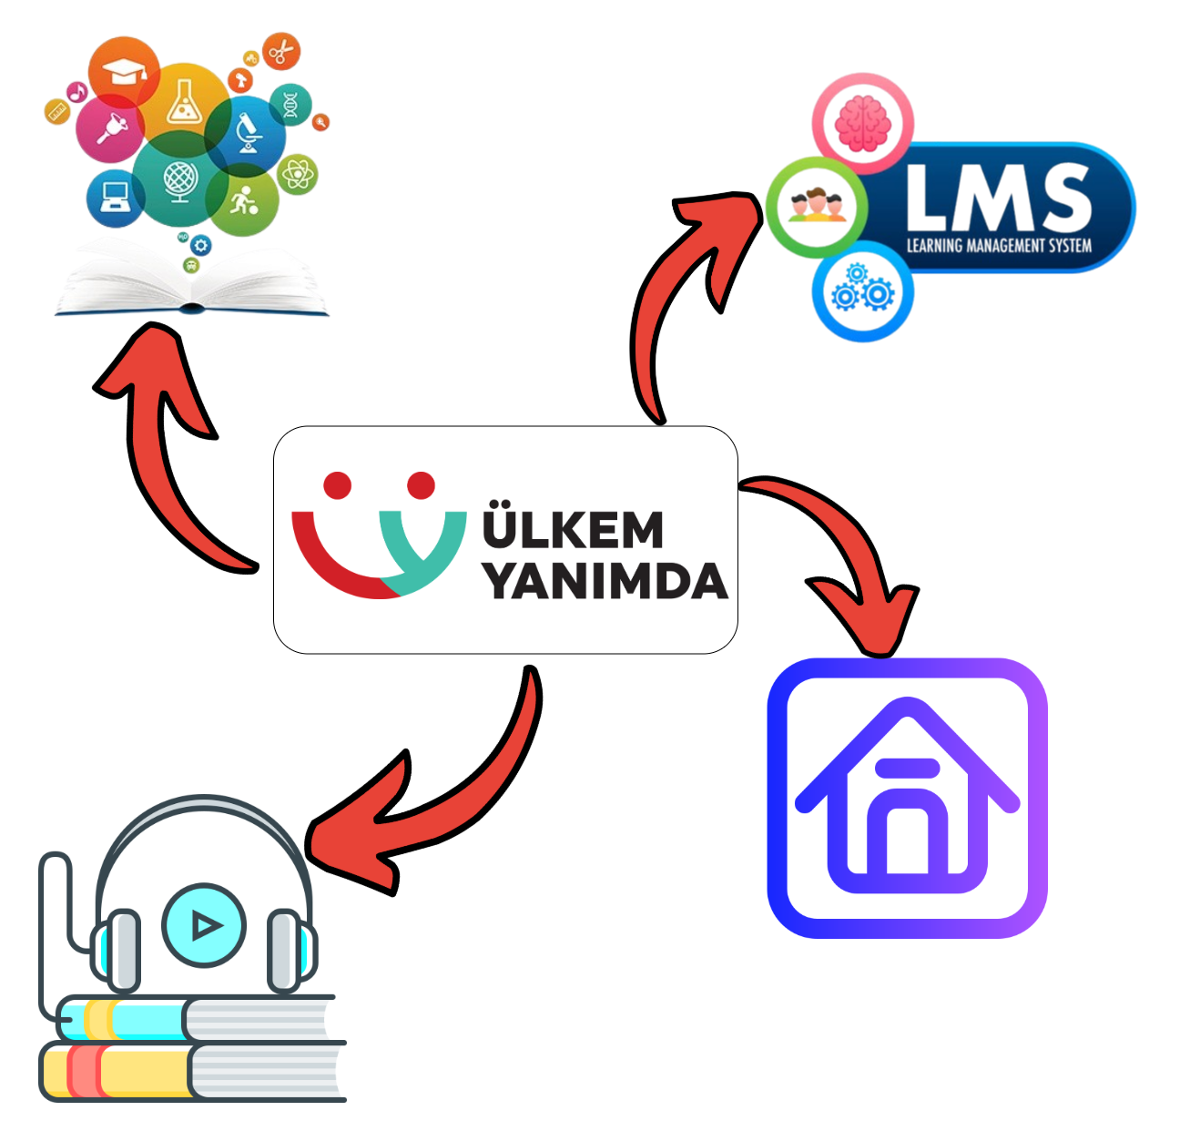
Türkçe ve Türk kültürü Dersinde kullanılabilecek çeşitli materyaller.
Kitaplar, sesli kitaplar, videolar, oyunlar.
Etkinlik bağlantıları ve tanıtımları.
• Eğitim içeriklerini (ders, video, doküman) yüklemek ve düzenlemek
• Katılımcıları eklemek, erişim yetkilerini ayarlamak
• Ödev, sınav ve quiz oluşturmak, sonuçlarını takip etmek
• Katılım ve ilerleme raporları hazırlamak
• Eğitmen–öğrenci arasındaki iletişim ve duyuruları yönetmek
• Duyurular
• Haberler
• Yönlendirmeler
• Dış iletişim
• Türkçe ve Türk kültürü kitaplarının sesli ekleri.

Slide 3
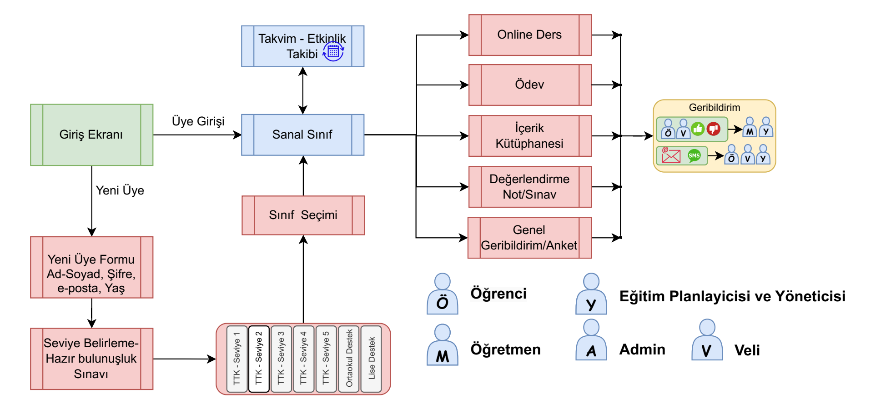
Öğrenci, Öğretmen ve Yönetici Etkileşim Diyagramı

Slide 4
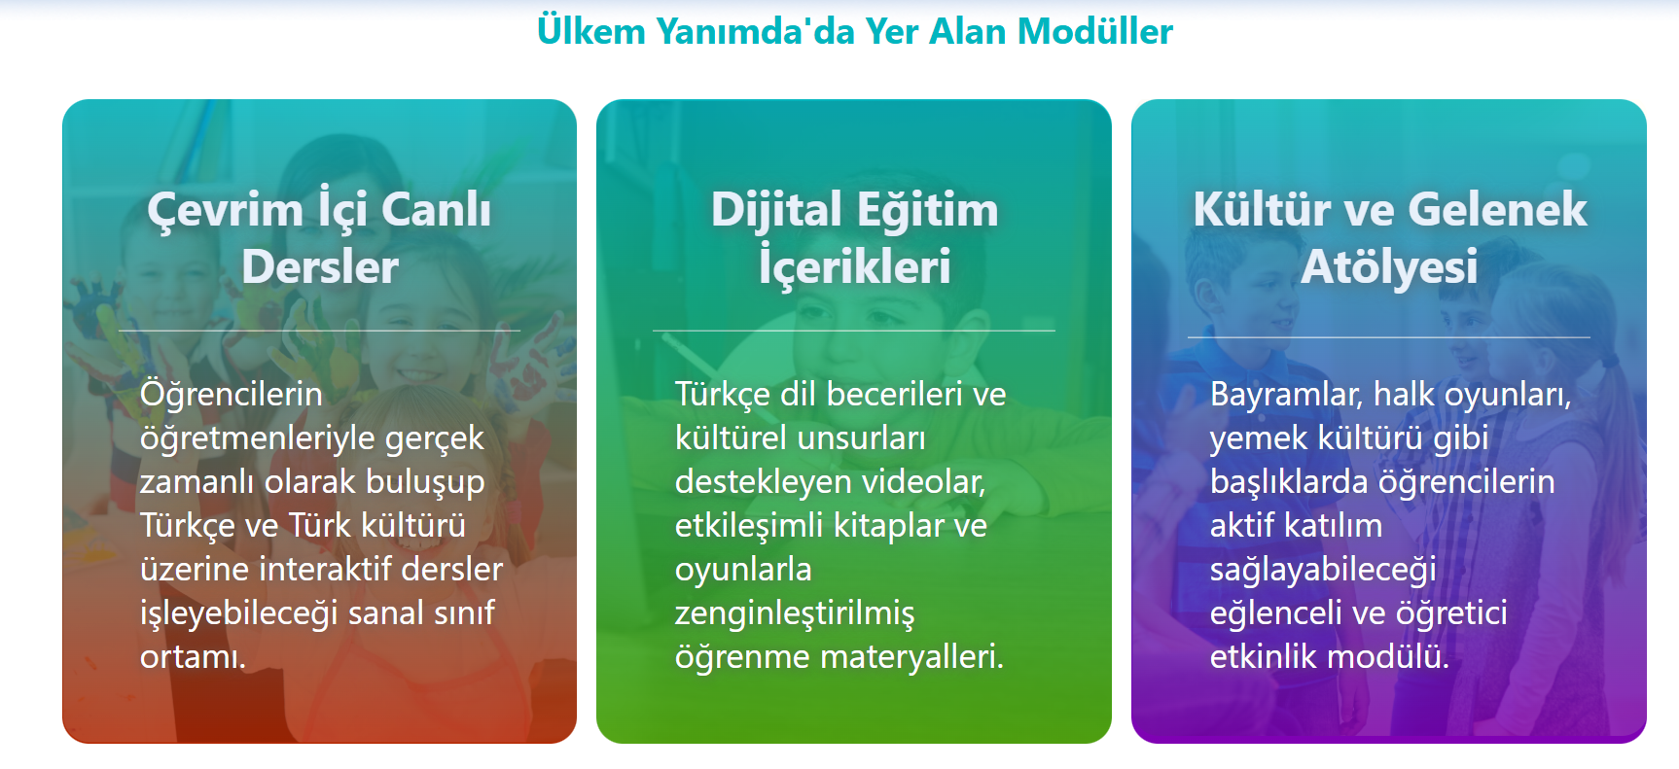

ÜLKEM YANIMDA
ÇEVRİM İÇİ TÜRKÇE VE TÜRK KÜLTÜRÜ DERSLERİ
Notes:
Çevrim içi canlı dersler modülüyle öğrenciler öğretmenleriyle gerçek zamanlı olarak Türkçe ve Türk kültürü dersleri yapabiliyor ve seviyelerine ve yaşlarına uygun sınıflarda eğitim alıyorlar.
Türkçeye sürekli erişimlerini destekleyen etkileşimli kitaplar, oyunlar, sesli kitaplar ve videolarla zenginleştirilmiş dijital eğitim içerikleri sunuluyor.
Kültür ve Gelenek Atölyesi ile öğrencilerimiz bayramlarımızı tanıyor, halk oyunlarımızı öğreniyor, mutfak kültürümüzle tanışıyor; böylece Türk kimliğini sadece kitaplardan değil, yaşayarak öğreniyorlar.

Slide 5










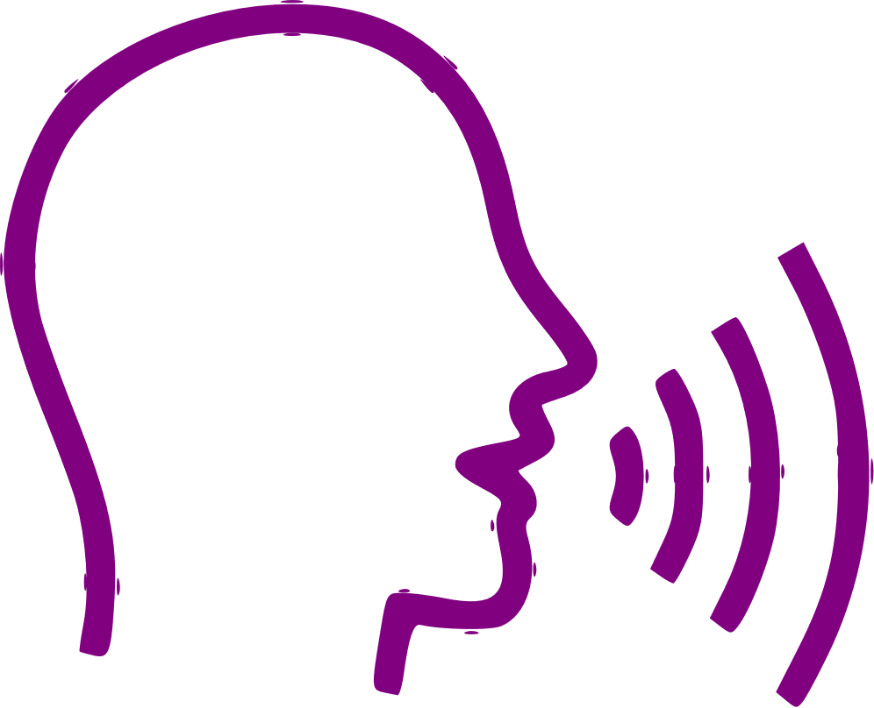
PLATFORMUN ÖZELLİKLERİ
DİLDAŞ
Canlı Çevrim İçi Dersler
Seviye ve Yaşa Uygun Sınıflar
Kitaplar
Sesli Kitaplar
Oyunlar
Yarışmalar
Etkileşimli Videolar
Seviye Belirleme Sınavları
Konuşma Pratiği
Notes:
Bu platform; sadece ders içerikleriyle değil, aynı zamanda çocuklarımızın kalbine dokunan etkinlikleri, onları anlayan yapay zekâ destekli Dildaş’ı ve öğretmenleriyle gerçek zamanlı iletişim imkânı sunan yapısıyla bir dijital okuldan çok daha fazlasıdır. Bu okulda sadece Türkçemizi öğrenme yok; Mevlâna’nın çağrısı, Karagöz ile Hacivat’ın neşesi, Nasreddin Hoca’nın gülümseten hikmetli sözleri de var. Yıl boyunca düzenlediğimiz İstiklal Marşı’nı Güzel Okuma Yarışmasından 23 Nisan Resim Yarışmasına Ramazan Ayı Hikâye Yarışmasından 19 Mayıs Çizgi Roman Yarışmasına, Türk Yemekleri Yarışmasına kadar pek çok yarışma ile dil ve kültürle bağlarımızı pekiştiriyoruz.

Slide 6
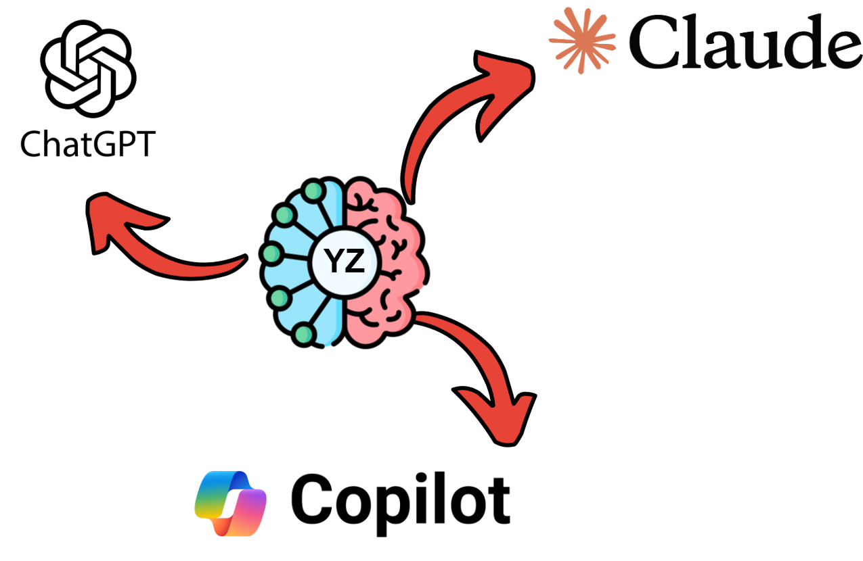



$$⬇$$
Metin
$$⬇$$
Tasarım
$$⬇$$
Resim

Slide 7



TEŞEKKÜRLER
https://ulkemyanimda.eba.gov.tr/
https://x.com/ ulkemyanimda
ulkemyanimda
Notes:
Sayın Bakanım, Değerli misafirler,
ÜlkemYanımda sadece bir eğitim teknolojisi değil; Türkiye'nin yurt dışındaki evlatlarına verdiği bir sözdür: “Sen yalnız değilsin. Ülken yanında.”
Bu vizyonla, bizler de Yükseköğretim ve Yurt Dışı Eğitim Genel Müdürlüğü olarak, bu anlamlı projenin her bir aşamasında aynı özveriyle çalışmaya devam edeceğiz. Destek veren tüm öğretmenlerimize, velilerimize ve teknik ekiplerimize şükranlarımı sunuyorum.
Platformumuzun çocuklarımıza, ailelerine ve aziz milletimize hayırlı olmasını diliyor, saygılarımı sunuyorum.

